Slide 1
小学校 体育（運動領域）
〔第５学年及び第６学年〕
陸上運動
「ハードル走」
【思考力、判断力、表現力等編】
学習時間の目安：約15分

Slide 2
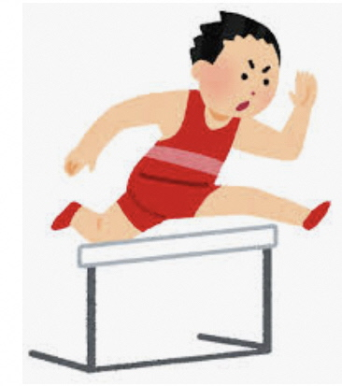

お手本の動きを
見てみよう
リズミカルにハードルを走り越しているよ。
（映像）第100回日本陸上競技選手権大会
女子110ｍハードル決勝
↓映像はここをクリック↓
https://www.jaaf.or.jp/jch/100/sokuho/w_f_100h.html

Slide 3

ぼくは走っていると中でリズムがくずれてしまい、つまずいてしまうことがあるよ。
どうすればハードルをリズミカルに走り越すことができるかな？

Slide 4
どうしてつまずいちゃうのかな・・・。
〇第１ハードルのふみ切りの仕方・・・？
〇インターバルの走り方・・・？
〇走るときの姿勢・・・？

Slide 5
映像を見てみよう
どこを直せばいいか
考えながら見てみよう。
（映像）NHK for School 「はりきり体育ノ介」
陸上運動～ハードル走に挑戦だ！～
↓映像はここをクリック↓
https://www2.nhk.or.jp/school/movie/bangumi.cgi?das_id=D0005220008_00000

Slide 6

どんな練習をすれば
リズミカルに走り越すことができるかな。

Slide 7
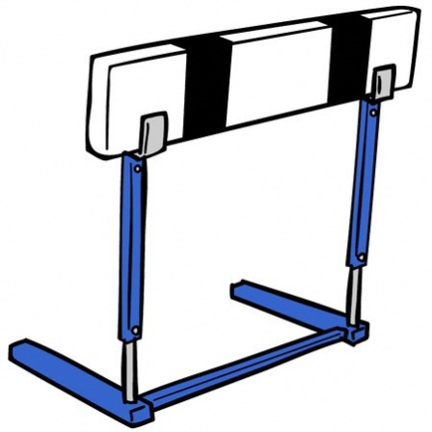
リズミカルに走り越すための練習
①第１ハードルのふみ切り練習
（例）
・ハードルが１台、
２０ｍ程度のコース
右足がいいかな。左足がいいかな。
決めた足でふみ切りができるようにしたいな。

Slide 8
リズミカルに走り越すための練習
②インターバルの走り方の練習
（例）
・ハードルが３台、
３０ｍ程度のコース
イチ・ニ・サーンのリズムの練習を
したいな。
決めたリズムで走り越せるようにしたいな。

Slide 9
リズミカルに走り越すための練習
③姿勢をくずさずに真っ直ぐ走る練習
（例）
・一歩ハードルの場
（ト・トーンのリズム）
姿勢をくずさずに真っ直ぐ走るようにしたいな。
着地足でしっかり地面をけり、ふらつかないようにしたいな。

Slide 10


